Slide 1






Slide 2


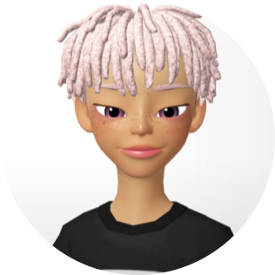
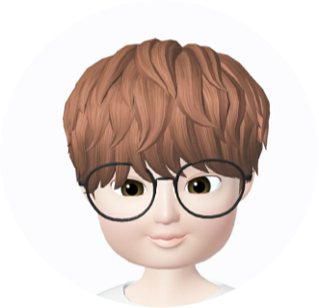
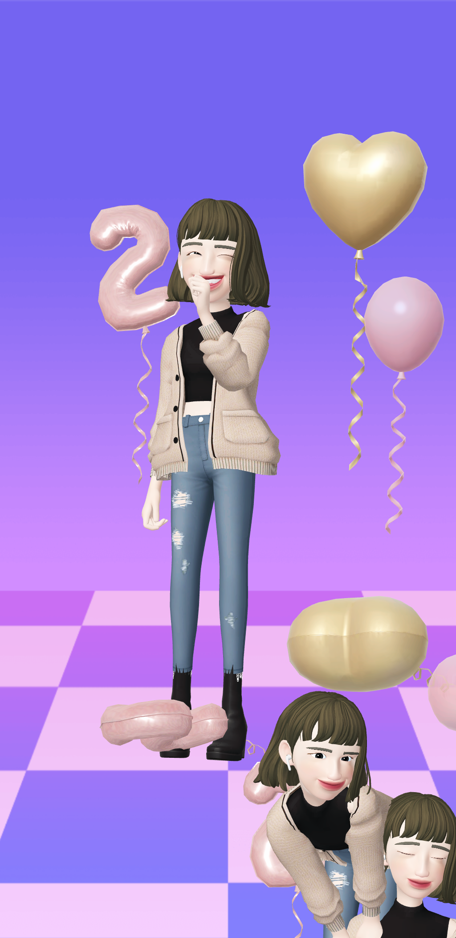



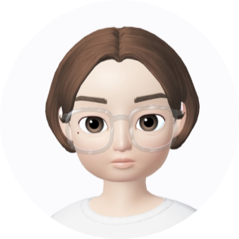






Slide 3

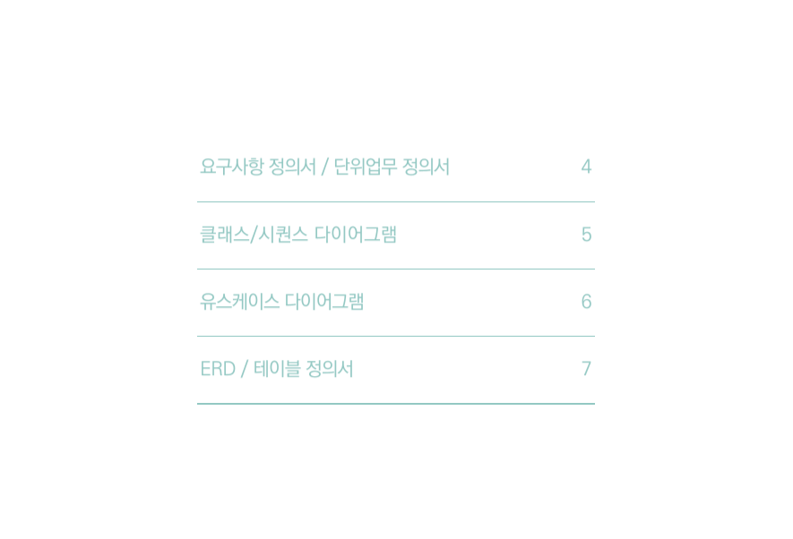


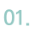



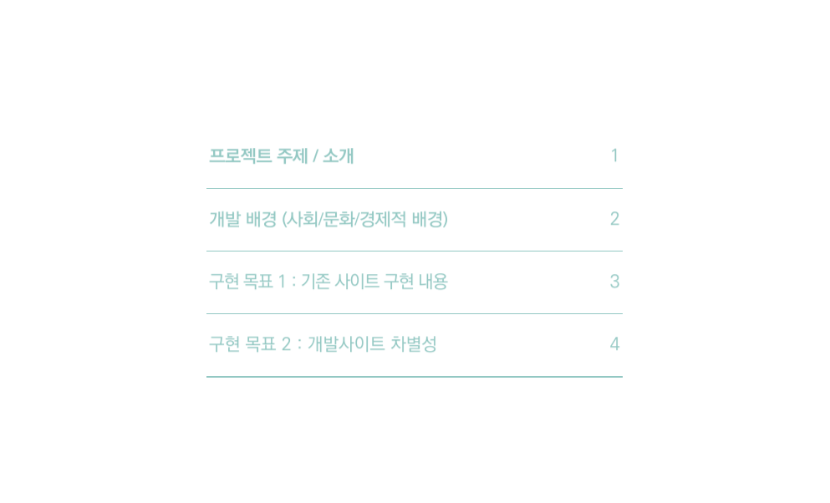
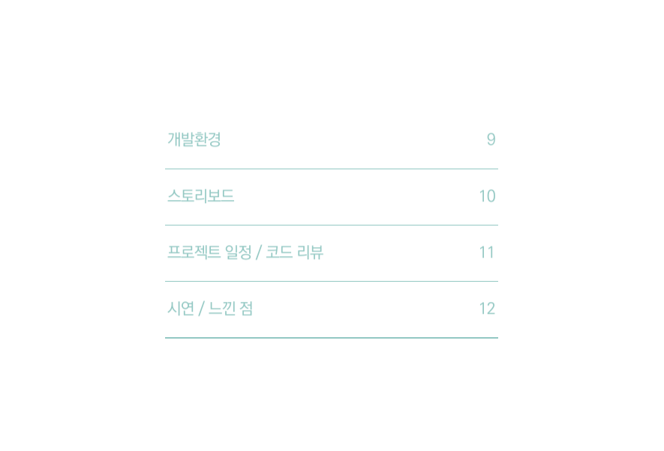



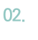
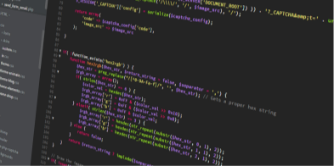

Slide 4




Slide 5




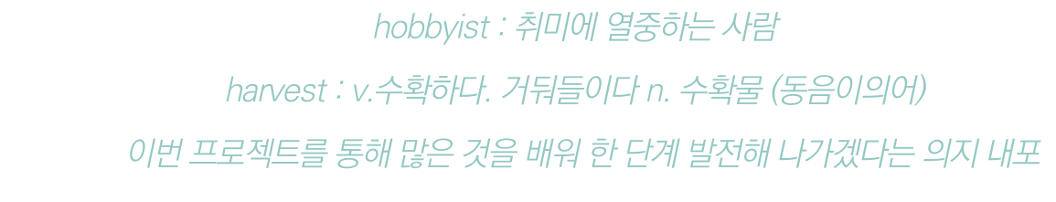

Slide 6



Slide 7






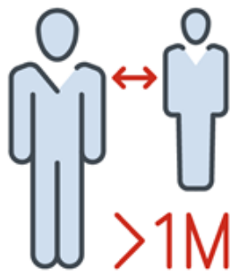

Notes:
오랜 시간 지속된 코로나19 팬데믹 사태는 우리 일상생활을 완전히 바꿔 놓음.
마스크 착용의 일상화부터, 타인과 접촉 금지, 거리두기, 모임, 심지어는 면회 금지 등의 거리두기 강화 조치로 인한 집에서 보내는 시간이 크게 증가
(마스크 쓴 사람부터 반시계 방향으로 설명)

Slide 8
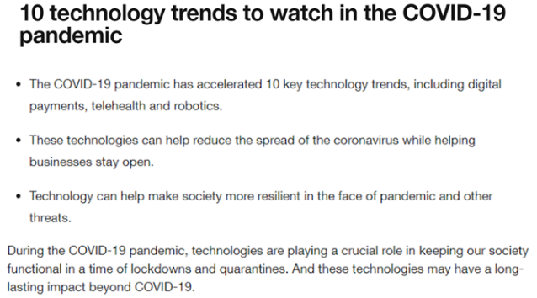
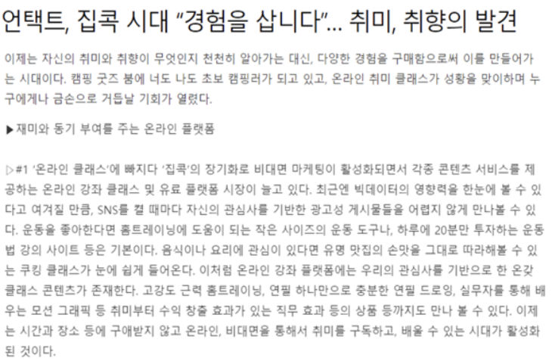
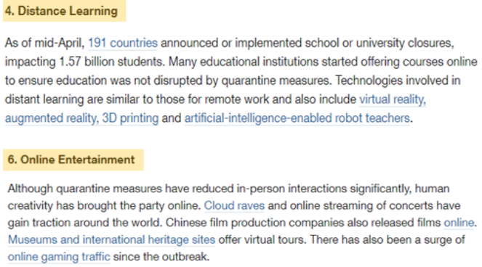
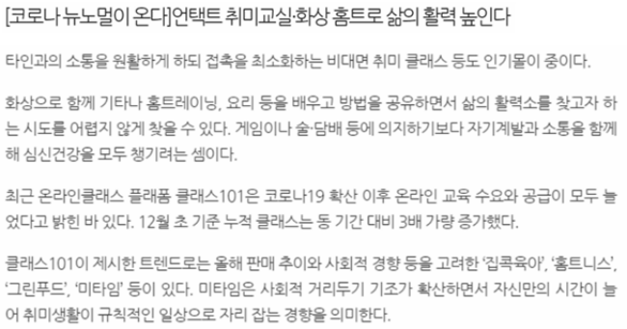
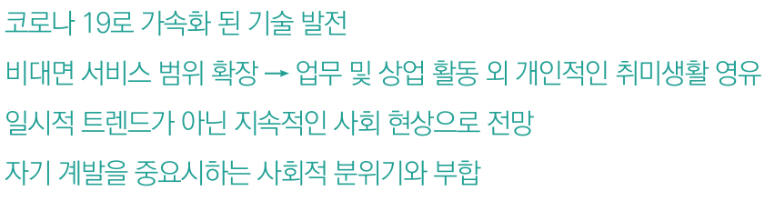
Notes:
- 10가지 기술 중 원거리 수업/온라인 여가에 대한 내용만 일부 발췌
- ‘비대면(non-contact, untact)‘ 키워드가 새로운 패러다임으로 등장하면서
이미 개발된 혹은 개발 중이던 각종 온라인 관련 기술 발전을 가속화시킴
- 외부 활동이 줄어들고 집에서 보내는 시간이 증가하면서 문화 및 여가 생활 형태도 크게 변화
- 중요한 업무나 교육 외에도 각종 문화 생활이나 취미생활도 온라인으로 즐기기 시작하였고 그중에서 비대면 취미생활의 확대에 집중함.

Slide 9


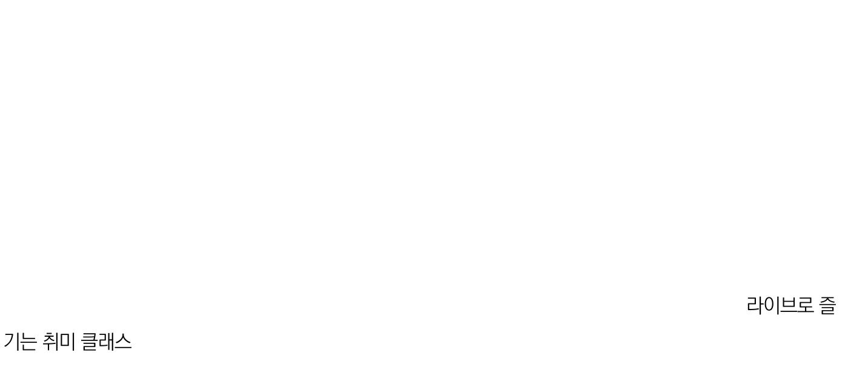



Slide 10








Slide 11



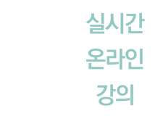

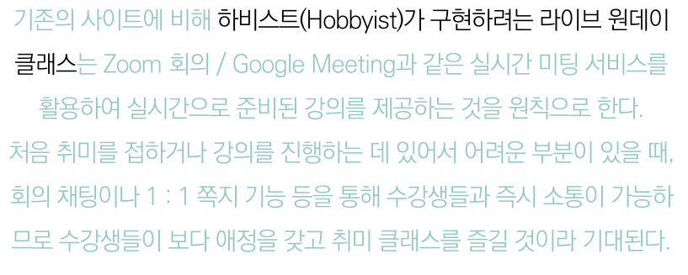
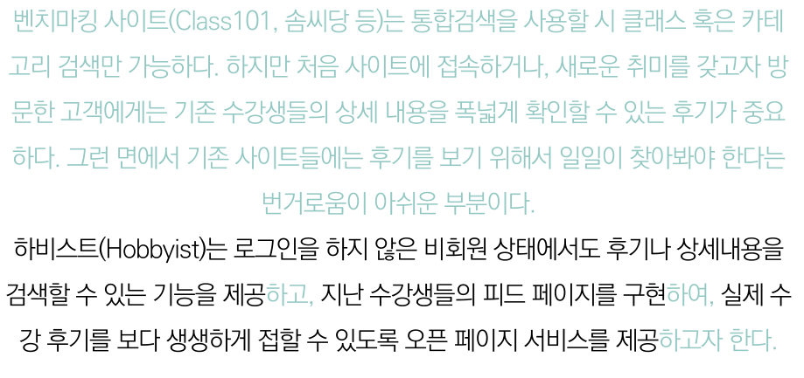

Slide 12













Slide 13

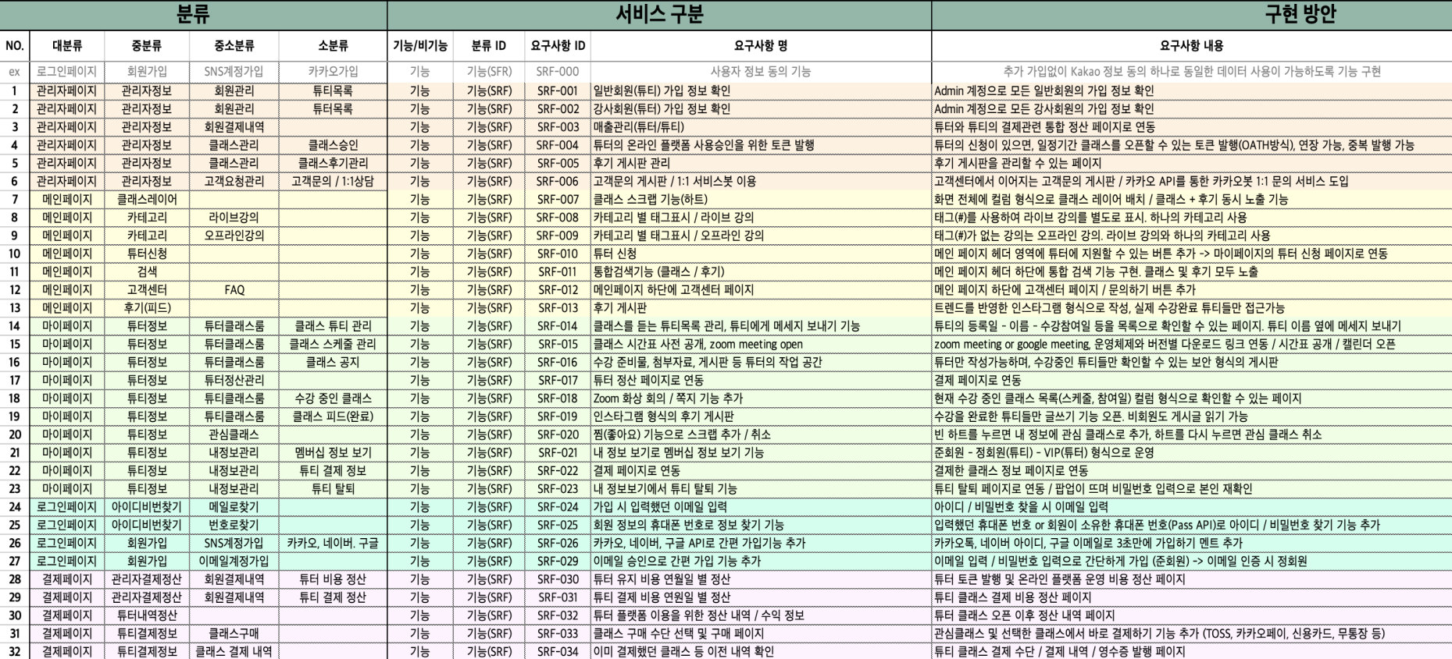

Slide 14

